Slide 1

Monte Carlo metodų taikymas
statistinių hipotezių tikrinimui
genų raiškos duomenyse
Margiris Antanas Malakauskas
Vadovas: lekt. Irus Grinis · VU MIF · 2026
Notes:
Pristatyti save. Darbo tema: lyginome t-testą ir Monte Carlo permutacinį testą genų raiškos analizėje, naudodami Alzheimerio ligos duomenis.

Slide 2
Turinys
Tikslas
Naudojami duomenys
Naudoti Metodai: Monte Carlo ir t-testas
Rezultatai ir metodų palyginimas
Specifinio atvejo analizė: genas 203894_at
Stabilumo analizė
Išvados
Notes:
Trumpai apžvelgti struktūrą. Darbas metodologinis — lyginame du metodus realiuose duomenyse.

Slide 3
Įvadas ir tikslas
Kas yra Alzheimeris?
Kas yra genų raiška?
Kodėl buvo naudojama Monte Carlo metodai?
Kodėl nesinaudota tiktais t-testu?
Tikslas – pritaikyti Monte Carlo Metodus Alzheimerio ligos genų analizėje ir palyginti šių metodų svarbą ir naudą su kitais dažnais statistiniais metodais (šiuo atvėju T-testu)
Notes:
Paaiškinti: post-mortem audiniai sunkiai prieinami. Etiniai ir finansiniai apribojimai. Monte Carlo leidžia testuoti be distribucijos prielaidų.

Slide 4
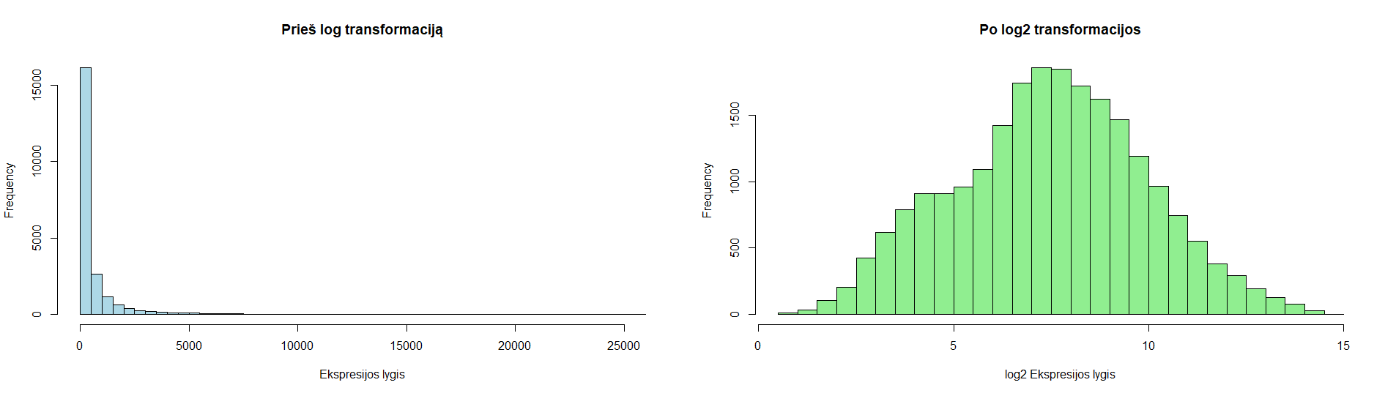
Naudoti duomenys:
GSE1297
Šie duomenys:
Viešai prieinamas duomeny rinkinys
NCBI GEO
Publikuotas 2004 m.
Tiriamas mirusių žmonių hipokampo audinys
Duomenys – 22 283 X 31 (genai X žmonės)
Darbe duomenims buvo įvykdyta log2 transformacija dėl asimetriškumo
Notes:
Parodyti log transformacijos grafiką (1 pav.). Paaiškinti kodėl būtina — asimetriška distribucija.

Slide 5
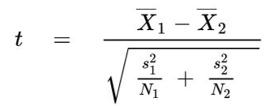
Welch t-testas
Kas tai yra?
t = (x̄₁ − x̄₂) / √(s₁²/n₁ + s₂²/n₂)
Tai – t = vidurkių skirtumas / standartinė paklaida
Privalumai?
Trūkumai?
Notes:
Trumpai paaiškinti formulę. Vardiklis = standartinė paklaida = vidinis variabilumas. Didelė t → skirtumas didelis palyginus su triukšmu.

Slide 6
Monte Carlo permutacinis testas
Kas tai?
Nesiremia formulėmis
Simuliuoja scenarijus daug kartų ir empiriškai įvertina tikimybę
Kokie yra privalumai palyginus su t-testu?
Kokie trūkumai?
Buvo taikoma Phipson ir Smyth korekcija
Notes:
Paaiškinti logiką: jei etiketės nieko nereiškia (H0 teisinga), atsitiktinis maišymas turėtų duoti panašius skirtumus. P-reikšmė = kiek kartų atsitiktinis skirtumas ≥ stebėtam.

Slide 7
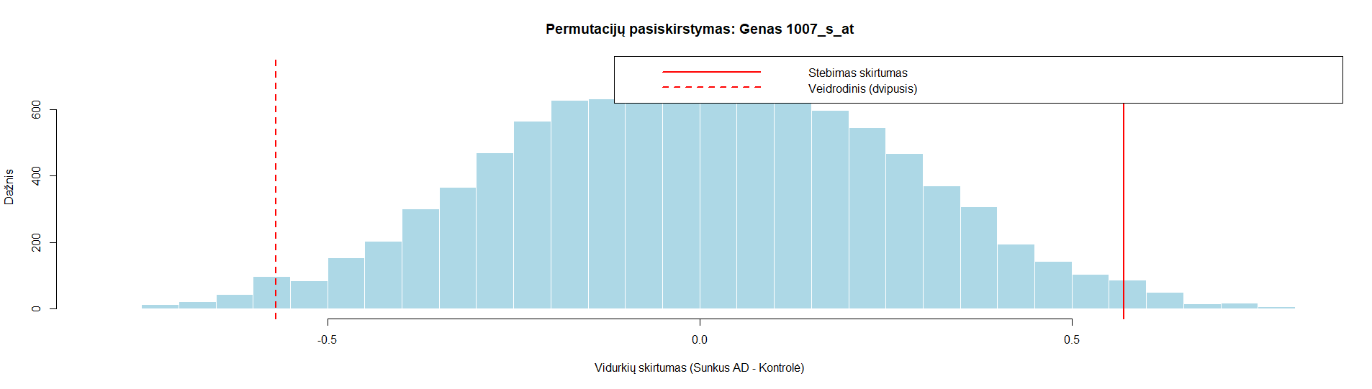
Monte Carlo: permutacijų pasiskirstymas (genas 1007_s_at)
Stebėtas skirtumas = +0.570
10 000 atsitiktinių permaišymų
Raudona linija — stebėtas skirtumas
P-reikšmė = plotas histogramos uodegoje
t-testas: p = 0.0293
Monte Carlo: p = 0.0266
Abu metodai sutaria: genas reikšmingas
Notes:
Parodyti 2 pav. Paaiškinti: histograma = ką gautume jei grupės atsitiktinės. Raudona linija = mūsų realus stebėjimas. P-reikšmė vizualiai matoma.

Slide 8
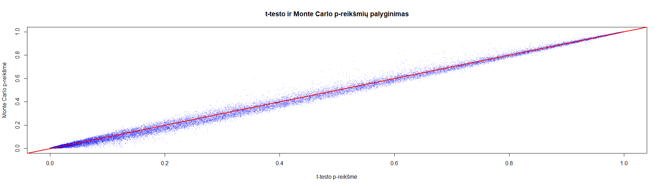
Bendri rezultatai
Nekoreguota p < 0.05: t-testas 2 944, MC 3 528
FDR koreguota p < 0.05: t-testas 1, MC 0
Spearman koreliacija: ρ = 0.9948
Metodai beveik tobulai sutaria genų įvertinime
Skaičiavimo laikas: t-testas 4.2 sek. vs MC ~80 min.
Notes:
Pabrėžti: sutarimas toks stiprus nes po log2 transformacijos duomenys artimi normaliam skirstiniui. FDR korekcija drastiškai mažina reikšmingų genų skaičių.

Slide 9
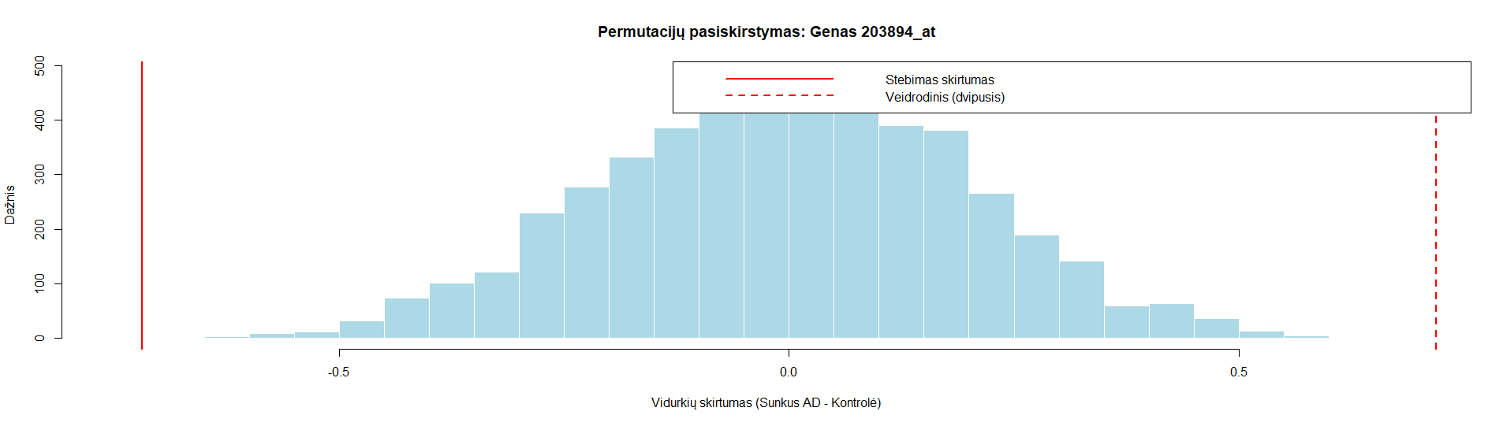
Specifinio atvejo analizė: genas 203894_at
Kontrolė: 9.76–10.37 | Sunkus AD: 9.14–9.46
Grupės visiškai nesikerta — labai stiprus signalas
t-testas: p = 6.18×10⁻⁷, FDR = 0.014
Monte Carlo: p = 0.0002, FDR = 0.165
"Grindų efektas": min. p = 1/(B+1) = 0.0002
Nė vienas iš 5 000 permaišymų nepasiekė Tobs
Monte Carlo negali įvertinti kai signalas per stiprus
Notes:
Parodyti 4 pav. — raudonos linijos visiškai už histogramos. Paaiškinti grindų efektą: net su B=100 000, min p = 1/100 001 — negalime pasiekti 6×10^-7.

Slide 10
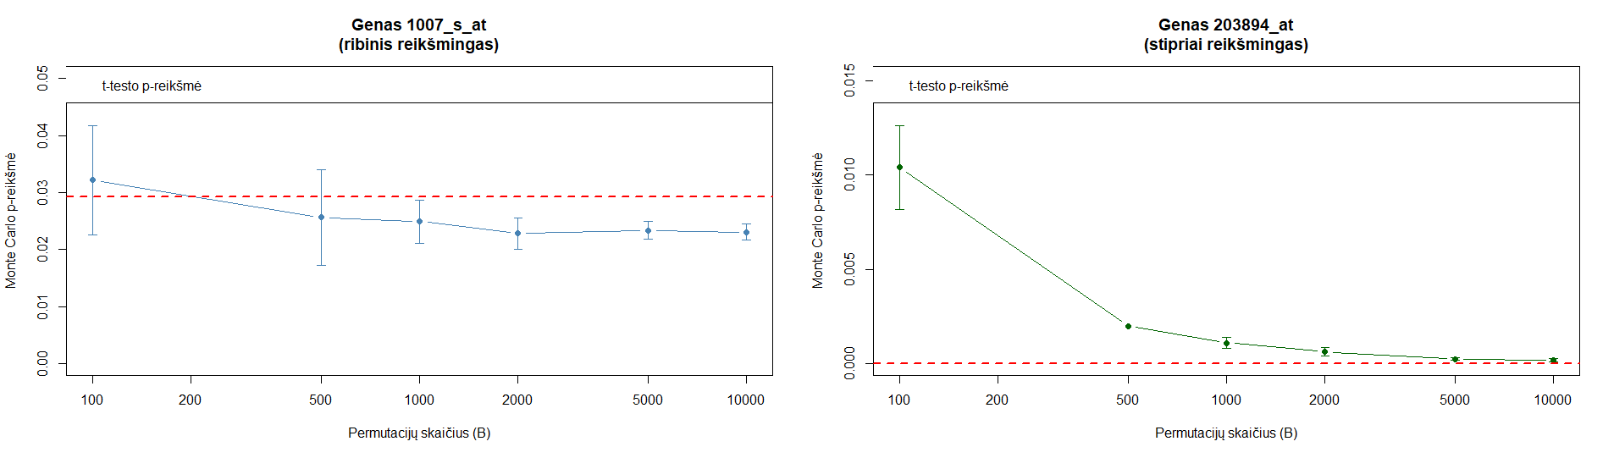
Stabilumo analizė
Kiekvienas B pakartotas 20 kartų
B = 100: stand. nukr. 0.0096 — nestabilūs rezultatai
B = 1 000: stand. nukr. 0.0038 — geresni, tačiau vis vien ne puikūs rezultatai
B = 5 000: stand. nukr. 0.0016 — konverguoja
B = 10 000: stand. nukr. 0.0014 — minimalus pokytis, ilgesnis darbo laikas
Galutinis variantas: B = 5 000 — tiksliausi rezultatai
Notes:
Paaiškinti: tai praktinė rekomendacija. B=100 per mažai. B=5000 optimalus. B>5000 naudos mažai bet laiko kainuoja.

Slide 11
Išvados
Monte Carlo Metodas davė patikimus ir naudingus rezultatus analizėje
Turi privalumų lyginant su t-testu – nereikia daryti normalumo prielaidos kas ypač aktualu su mažomis biologinėmis imtimis
Turi ir trūkumų – darbo laikas su pakankamai mažais duomenimis užtrunka daug kartų ilgiau nei t-testas
Reikia koreguoti permutacijų kiekį, kad būtų pasiekiami patikimi rezultatai
Monte Carlo Metodai nėra geras pakaitalas kitiems statistiniams metodams, o metodas, kuris yra pritaikytas specifinėms situacijoms.
Notes:
Apibendrinti: Monte Carlo vertingas kai normalumo prielaida abejotina. Reikia žinoti apribojimus. Galimi klausimai: kodėl ne Wilcoxon, FDR prasmė, grindų efektas.

Slide 12
Ačiū už dėmesį
Klausimai?
Duomenys: NCBI GEO · GSE1297 · Blalock et al., 2004
Naudotas kodas ir literatūra randama:
https://github.com/CakeLegion/Monte-Carlo-metod-taikymas-statistini-hipotezi-tikrinimui-gen-rai-kos-duomenyse
Margiris Antanas Malakauskas · lekt. Irus Grinis · VU MIF · 2026
Notes:
Pasiruošti klausimams: kodėl ne Wilcoxon? FDR prasmė? Grindų efektas? Kodėl log2 transformacija?

